Slide 1
A sötét kor (12-9. század)
A sötétség jelentése:
- Alacsonyabb civilizációs szint
(szegénység; leegyszerűsödött gazd., társ., pol. viszonyok)
- Nincs írás + kevés helyről kevés régészeti lelet
Források:
- régészet
- Homérosz eposzai (nem eseményekről, hanem társ., pol., gazd., kult. viszonyokról tájékoztatnak)

Slide 2
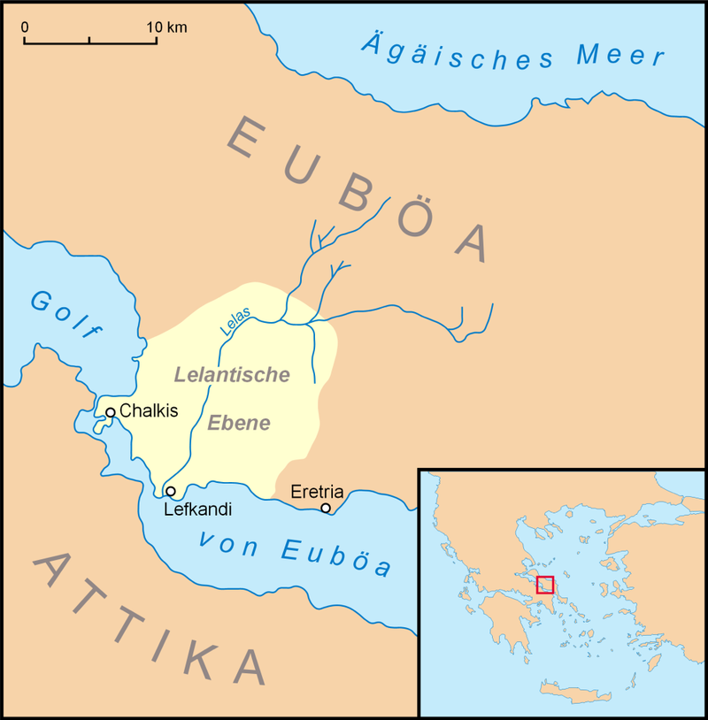
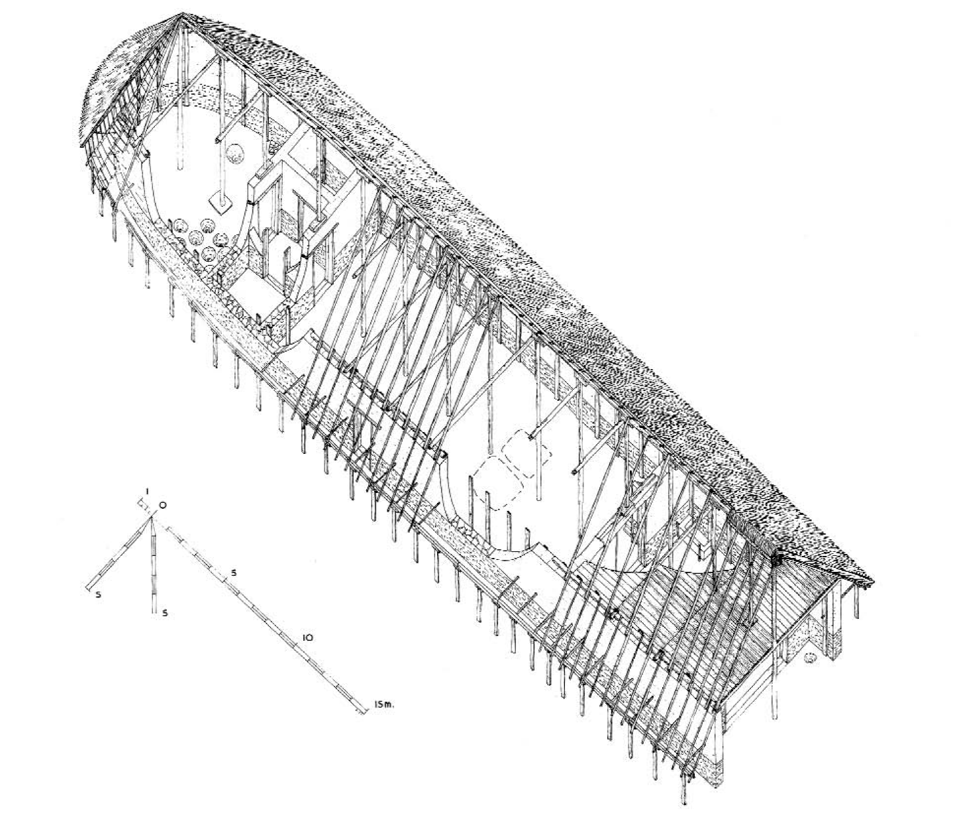
Fő kérdés: Mennyire volt kontinuitás?
(Nagy területi különbségek: szélső területeken kisebb az elnéptelenedés, Égei-tenger mentén gyorsabb a talpraállás)
Lefkandiban a baszileusz háza
50x10 méter
Távoli területekről származó aranyékszerek: nem egész Hellasz szegény

Slide 3
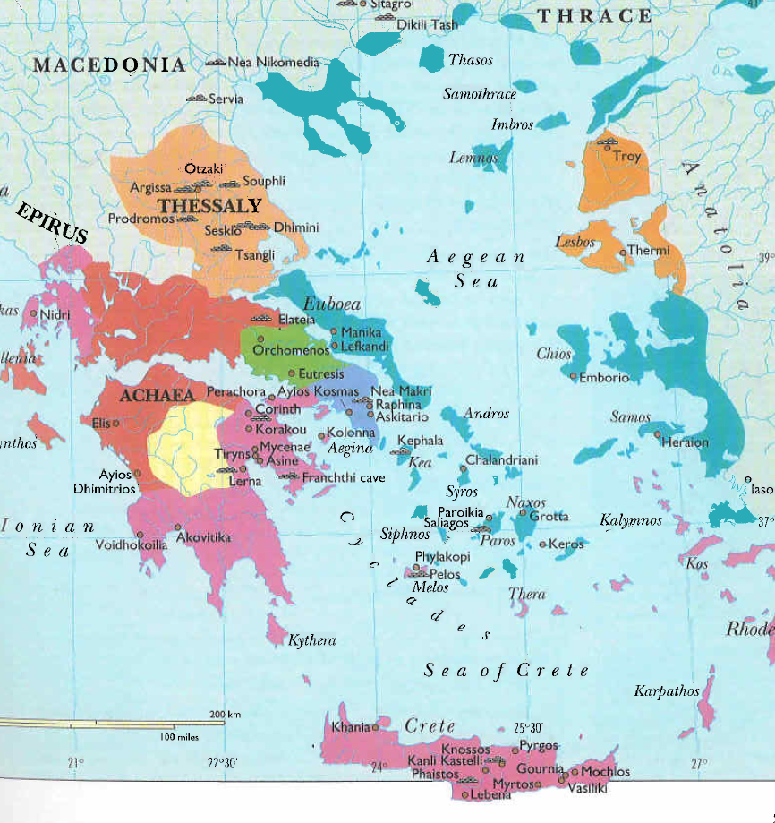
A görög törzsek vándorlásai
11-10. század
Főleg beszivárgás az elnéptelenedett területekre
A 11. század közepe az anyagi kult. mélypontja, de ekkor a technológiai újítások: új kerámia +
Vashasználat terjedése
Fújtató kell
Kényszerből (pedig keményebb, tartósabb és olcsóbb mint a bronz)
>> hadszervezeti változások
>> társ.- pol. változások

Slide 4
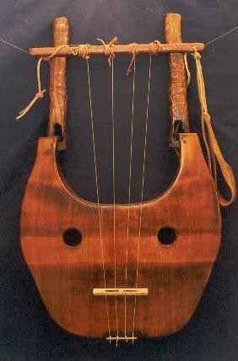
A sötét kor a homéroszi eposzok alapján
Orális KÖLTészet
Homéroszi kérdés (ki írta az eposzokat és melyik korról tájékoztatnak?) >>
Milman Parry: az eposzok több évszázad alatt jöttek létre >>
Az eposzok főleg a sötét korról tájékoztatnak
Ismétlődő elemek (bővíthetők, alakíthatók):
formulák (állandó szókapcsolatok)
  pl. „gyorslábú Akhilleusz”, „tehénszemű Héra”
elbeszélő szerkezetek (tipikus jelenetek)
  pl. „És hogy a rózsásujjú Hajnal kélt ki a ködből...”
+ hexameter
Aoidosz: alkotóművész
Rhapszodosz: kb. 8. századtól, csak előadóművész
phorminx

Slide 5
AZ eposzok felhasználása történelmi forrásként
Kérdés, hogy volt-e állam: a baszileusz király vagy falusi vezető?
Egy nagyobb közösségben több baszileusz: velük a fő baszileusznak tanácskoznia kell
Nem kormányoz: nincsenek tisztségviselői és nincs udvara
A szokásjog meghatározza a jogait és kötelességeit: a döntéshozásnak és a hatalomgyakorlásnak rendje van
Mert nagy az indulat úgyis a Zeusz-táplálta királyban,
tiszte pedig Zeusztól van, a bölcs Zeusz kedveli mindig. (Il. 2. 196 sk.)
Szólj a derék Péleuszról is, ha talán valamit tudsz:
megvan-e még tisztsége a népes mürmidonok közt,
vagy már megvetik őt Hellászban, a phthíai földön,
mert a kezét meg a lábát már lenyügözte az aggkor? (Od. 11.495 skk.)

Slide 6
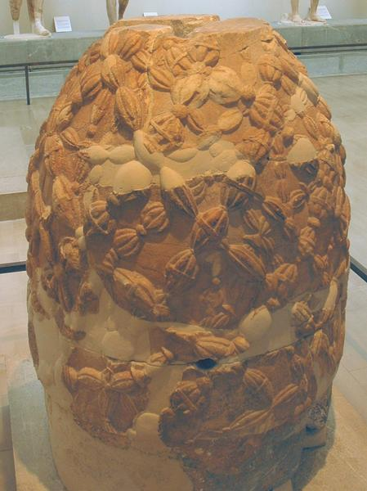
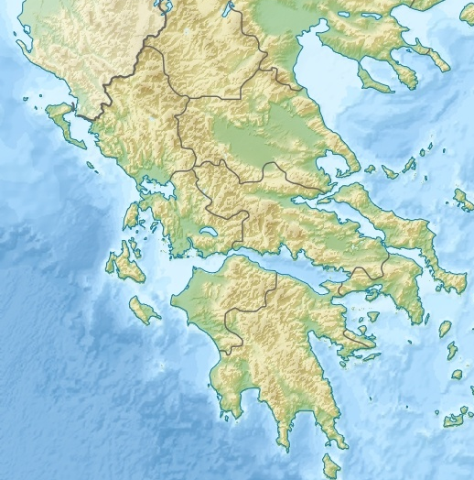
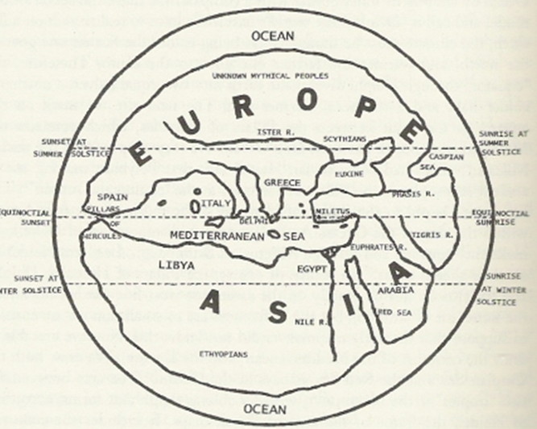
A homéroszi (sötét kori) világkép
Ókeanosz: édesvízű, minden víz belőle származik
Föld: lapos, kerek (de a 6. században már gömb)
Két kontinens (Libüa csak Ázsia egy nyúlványa)
  A világ széle felé csodalények
Olümposz: csak az 5. századtól jelentette a mai hegységet
Koszmosz: rendezett, szimmetrikus (koszmogonia, theogonia)
Omphalosz (Delphoiban)
Olümposz
Delphoi

Slide 7
a homéroszi emberkép
Az ember pszichoszomatikus egység (nem test + lélek)
Amivel gondolkodunk és érzünk, az a test része. Nincs különálló és továbbélő lélek és nincsenek lélekrészek
A legfontosabb kifejezés a mentális történések helyére a thümosz (lélegzet, éltető elv, erő)
Nem független a testtől és nem él tovább az ember halála után
<> Az archaikus kortól kezdve: az ember test + lélek (pszükhé)
A pszükhé (új jelentésben):
a testtől független és a halál után tovább él
minden mentális tevékenység helye és forrása
az ember valódi énje, lényege

Slide 8
A homéroszi istenkép
Halhatatlanok és nagyobb a hatalmuk, mint az embereknek, de
nem transzcendensek/mindenhatók/mindentudók
Rendszeresen megjelennek, alakítják az emberek életét
  A jelentős események, az emberek jelentős szándékai és emóciói az istenektől erednek
A siker és a bukás az istenektől függ:
kedvenceiket segítik – de morális megfontolások nélkül
Nem jók >> nem büntetnek v. jutalmaznak itt és a túlvilágon sem
Amit büntetnek:
  hatalmuk megkérdőjelezése
  védelmük alatt álló emberek, dolgok, intézmények megsértése
      (papok, oltalomkérők, templomok, eskü, vendégbarátság)

Slide 9
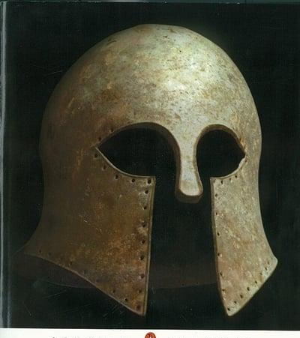
Homéroszi Túlvilágkép
Nincs halál utáni élet, csak egy öntudatlan árny marad az emberből (pszükhé), de egyesek a
Tartaroszba kerülnek: hübrisz miatt
mások Élüszionba (Boldogok szigeteire):
istenekkel fennálló családi kapcsolatok miatt
<> archaikus kor:
  az istenek jók >> jutalmaznak/büntetnek
  új lélekfogalom (halhatatlan)
  új túlvilágkép
  új erkölcsi szemlélet (az erény tesz boldoggá)

Slide 10
Homéroszi értékrend 1.
Timé: elismertség, tisztelet, presztízs: a közösség megítélésétől függ
  Alapja: katonai érdemek, vagyon, hatalom
  Egy homéroszi hérosz fő motivációja a minél nagyobb timé
Kleosz: hír, hírnév, a timé nagysága határozza meg (mint a geraszt is) - Akhilleusz példája
Gerasz (ajándék): a timé kifejezője: amekkora vki. timéje, akkora gerasz illeti meg (adó, hadizsákmány).
  (+ a szövegségkötések, kereskedelem eszköze is lehet)
Agón (versengés): később is az élet legtöbb területén:
  pl. a fil. és pol. viták, a közfeladatok ellátása, a bírósági perek és a művészi tevékenység

Slide 11
Homéroszi értékrend 2.
Aidósz: szégyen, szégyenérzet,„ami visszatart a rossztól”
  Külső kontrol: a közösség véleményének figyelembevétele
  Akit szégyen ér, annak csökken a timéje
  A homéroszi kultúra szégyen-kultúra: a helytelen cselekedetek szankciója az emberek megszólása (a bűn-kultúrában a lelkiismeret)
  Az aidósz oka lehet: gyávaság, sikertelenség
  Harci kiáltásként is: Aidósz argeioi!
  Hektór is az aidószt (és így a timét) tartja szem előtt, amikor készül összecsapni Akhilleusszal.

Slide 12
Homéroszi értékrend 3.
EGYÉN ÉS KÖZÖSSÉG
A legfontosabb értékek és javak jelentős mértékben a közösségtől függenek
  >> ezért mindenkinek valamennyire tekintetbe kell vennie a többi embert
<> másrészről viszont a homéroszi hősök csak a saját timéjükkel és kleoszukkal törődnek, individualisták.
A trójaiak és Hektór, valamint Odüsszeusz az Odüsszeiában kevésbé egocentrikusok + számít nekik a közösség iránti felelősség és a hazaszeretet

Slide 13
Homéroszi értékrend 4.
Xenia (vendégbarátság)
Vallási intézmény: egy kötelesség, Zeusz a védelmezője
Ételt, italt és szállást adni az utazónak vagy menekültnek, majd ajándékot is
Öröklődő kötelék jön létre (rendszeres ajándékcsere, kölcsönös segítségnyújtások)
Pl. Diomédész és Glaukosz, Alkinoosz Odüsszeusszal szemben, Nesztór Télemakhosszal, a küklopszok Odüsszeusszal, Parisz Spártában Menelaosszal

